Slide 1
対北朝鮮「最大限の圧力へ」

Slide 2
トランプ政権、「対テロ支援国」再指定
11月20日、表明。
指定は2008年以来。
21日には米財務省が北朝鮮に対する追加制裁も発表。
（追加制裁はこれまでで最大規模に）
1988年1月、大韓航空機爆破事件後に指定。
2008年10月に解除していた。

Slide 3
トランプ政権、「対テロ支援国」再指定
11月20日、表明。
指定は2008年以来。
21日には米財務省が北朝鮮に対する追加制裁も発表。
（追加制裁はこれまでで最大規模に）
1988年1月、大韓航空機爆破事件後に指定。
2008年10月に解除していた。
習総書記の特使・宋濤（中国共産党中央対外連絡部長） 冷遇される

Slide 4
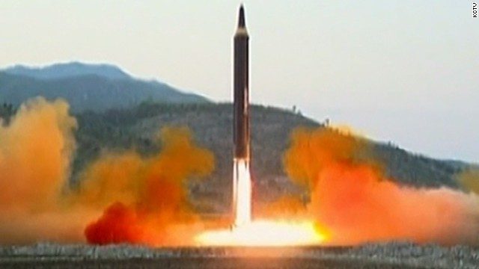
7月4、28日 「ICBM」発射実験 成功
オットー・ワームビア氏 死去

Slide 5
米国の「怒り」
7月4、28日 「ICBM」発射実験 成功
オットー・ワームビア氏 死去

Slide 6
「テロ支援国」指定の意味
テロ支援国家に指定されると該当国に対する合衆国政府の各種禁輸措置がとられ、武器を始めとする輸出入規制や経済援助に対する規制がかけられる。
また、国際金融機関の融資についても、合衆国政府が融資に反対するようになるため、その活用も行えなくなる

Slide 7
「テロ支援国」指定の意味
テロ支援国家に指定されると該当国に対する合衆国政府の各種禁輸措置がとられ、武器を始めとする輸出入規制や経済援助に対する規制がかけられる。
また、国際金融機関の融資についても、合衆国政府が融資に反対するようになるため、その活用も行えなくなる
「テロ支援国家に再指定することで、米国が自衛権の範囲で、北朝鮮を先制攻撃できるようになる」と指摘（在ワシントン軍事筋）

Slide 8
「テロ支援国」指定の意味
テロ支援国家に指定されると該当国に対する合衆国政府の各種禁輸措置がとられ、武器を始めとする輸出入規制や経済援助に対する規制がかけられる。
また、国際金融機関の融資についても、合衆国政府が融資に反対するようになるため、その活用も行えなくなる
「テロ支援国家に再指定することで、米国が自衛権の範囲で、北朝鮮を先制攻撃できるようになる」と指摘（在ワシントン軍事筋）
ブッシュ政権は03年3月、テロ支援国家に当時指定していたイラクに対し、武装解除を求めた国連安保理決議に加え、大量破壊兵器の保有やテロリスト支援を理由に攻撃した。

Slide 9
「テロ支援国」指定の意味
テロ支援国家に指定されると該当国に対する合衆国政府の各種禁輸措置がとられ、武器を始めとする輸出入規制や経済援助に対する規制がかけられる。
また、国際金融機関の融資についても、合衆国政府が融資に反対するようになるため、その活用も行えなくなる
「テロ支援国家に再指定することで、米国が自衛権の範囲で、北朝鮮を先制攻撃できるようになる」と指摘（在ワシントン軍事筋）
ブッシュ政権は03年3月、テロ支援国家に当時指定していたイラクに対し、武装解除を求めた国連安保理決議に加え、大量破壊兵器の保有やテロリスト支援を理由に攻撃した。
今回の再指定は北朝鮮に対する軍事的圧力を高める効果も。

Slide 10
「火星１５」（ＩＣＢＭ級）発射
北朝鮮 29日午前3時18分ごろ 通算三回となるＩＣＢＭ級ミサイル発射強行
高度4000キロ超える過去最高。53分間飛行して、飛距離約1000キロで日本の排他的経済水域に落下

Slide 11
「火星１５」（ＩＣＢＭ級）発射
朝鮮中央テレビは29日、「重大報道」
「新型の『火星１５』の試験発射に成功した」との政府声明を発表
「声明」
「米国本土全域を攻撃できる超大型重量級核弾頭の装着が可能」「（火星12にと比較し）戦術的な仕様と技術的な特性がはるかに優れた兵器」と強調。

Slide 12
「火星１５」（ＩＣＢＭ級）発射
金正恩委員長、「ついに核戦力完成という歴史的大業が実現した」と宣言

Slide 13
今後の展開
日韓米、国際社会
①経済制裁強化
②北朝鮮周辺での米軍の展開を
増やす
③北朝鮮船舶への海上阻止行動
北朝鮮の動向
①新たなミサイル開発や核実験をし、
国際社会が一層制裁を強める
②北朝鮮がどこかで「政策」を転換
する
③北朝鮮内部から何らかの変化
が現れる

